Slide 1

大学物理规范作业
总（16）
单元测试三（波动光学）

Slide 2

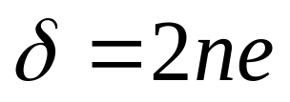
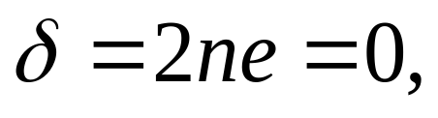
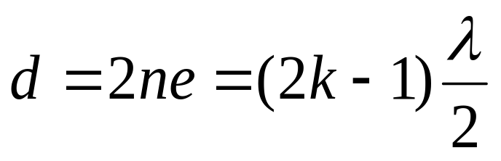
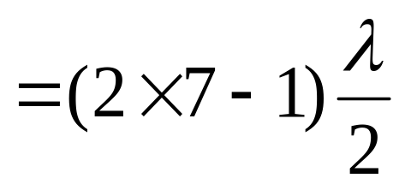
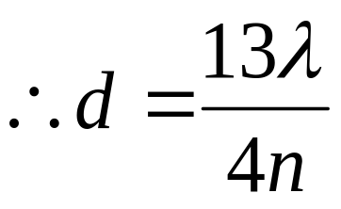
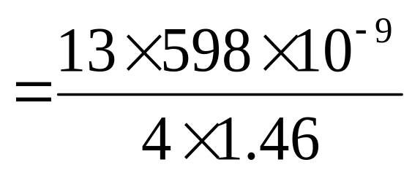
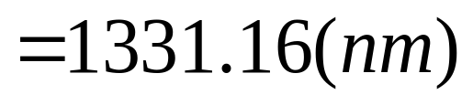
一、填空题
1.在半导体元件生产中，为测定硅(Si)片上SiO₂薄膜的厚度，将该膜一端削成劈尖，如图。已知Si的折射率是3.42，SiO₂折射率是1.46，用波长λ=598 nm的单色平行光垂直照射，则SiO₂劈尖边缘（棱边，图中O处）出现的是 条纹。若观测到劈尖薄膜上出现7条暗纹，则SiO₂薄膜厚度是 。
明
1331.16(nm)
分析：依题意可知入射光在薄膜上下表面反射时均存在半波损失。
所以两束光线的光程差满足:
O点，e=0，
满足明纹条件。
又依题意

Slide 3
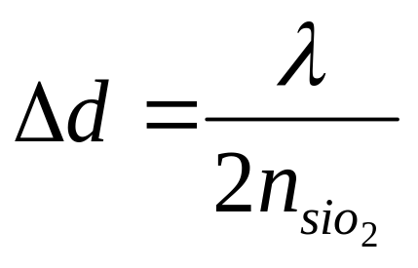
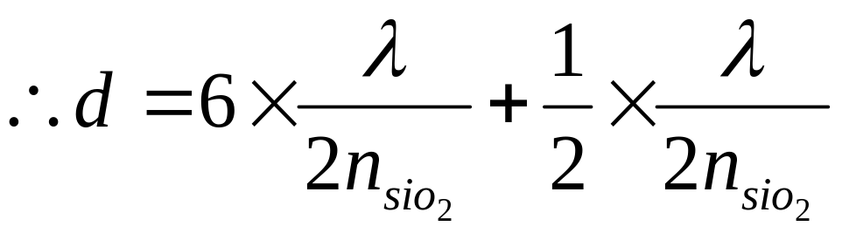
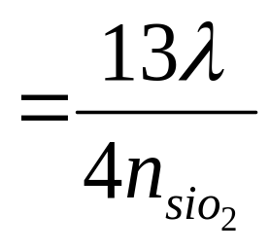
法二：
相邻两明条纹的厚度差为：

Slide 4
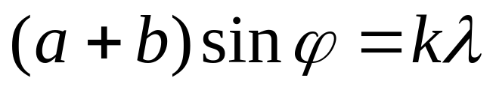
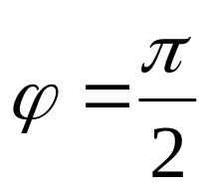
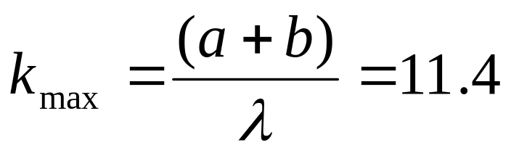
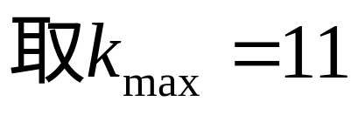
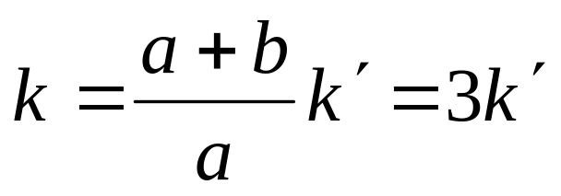
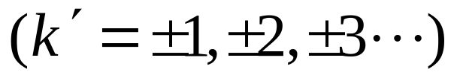
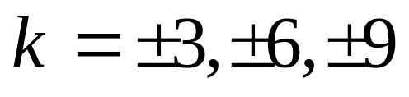
2.光栅衍射中,若a+b=3a=8 μm,当用λ=700 nm的光垂直照射光栅时, 衍射明纹的最高级为________级、实际能看到的总条数为________条；单缝衍射中央明纹区中出现的主极大条数为________条。
11
17
5
由
分析：
令
可得：
即极大最高级数为11。
I_{单}
因为缺级数为：
-2
-1
0
1
2
I
光栅衍射
光强曲线
单缝衍射
轮廓线
所以 缺级，
3
-6
-3
0
6

Slide 5
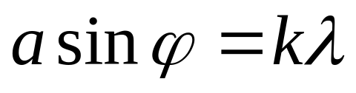
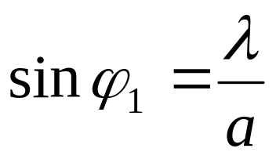
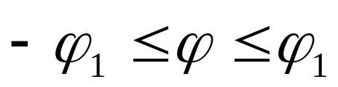
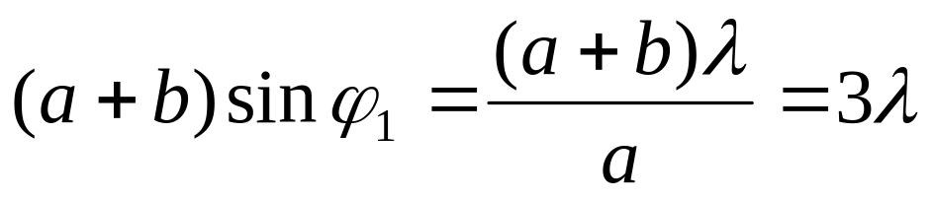
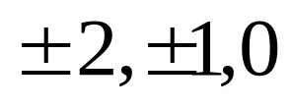
因此实际看到的明纹的总条数为17条，它们分别为：
单缝衍射中央明纹区为第一级暗纹中心间的距离。
根据单缝衍射暗纹条件
第一级暗纹中心所对应的衍射角满足：
下面就是求在 范围可以看到几条主极大。
在第一级暗纹中心的位置上，有：
即在第一级暗纹中心的位置上为第3级主极大。
但因为缺级现象，该主极大实际看不到。
在该区域内共看到共5条：

Slide 6

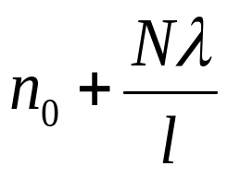
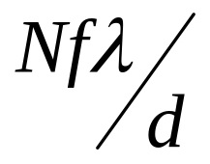
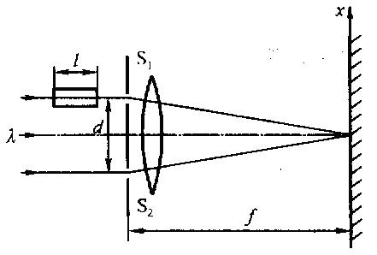
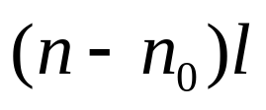
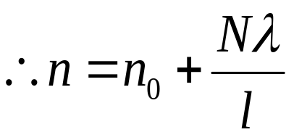
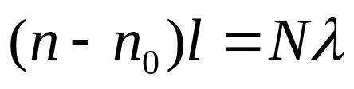
3.图为利用双缝干涉现象测定气体折射率的示意装置，波长为λ的平行单色光垂直照射双缝，在s₁前放置一长为 的透明管，当待测气体充入而将空气排出时,干涉条纹向________移动；设空气的折射率为n₀ ，若条纹移动N条，则待测气体的折射率n＝_________；零级明条纹的位置移至x₀=____________________。
上
由于气体的折射率大于空气，所以通过S1缝的光程变大，因此条纹会上移。
解：
（2）条纹移动一条两束光的光程相差一个波长，而充气后两束光的光程差为：
所以

Slide 7
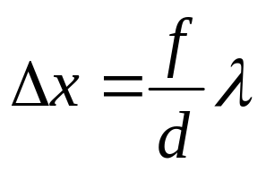
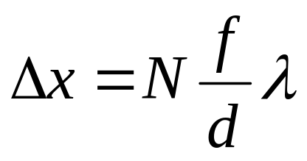
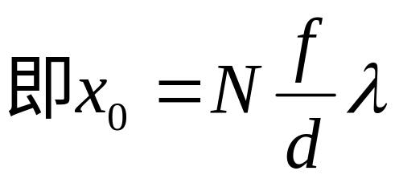
（3）因为条纹移动了N条，所以零级明纹移到了N级明纹的位置。
已知相邻明纹间距
所以N级明纹与零级明纹之间的距离为

Slide 8


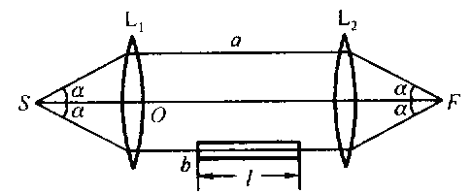
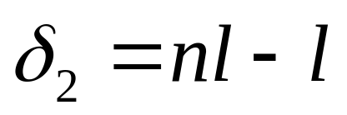
4.在图示的光路中,S为光源，透镜L₁、L₂的焦距都为f，图中光线SaF与光线SoF的光程差δ₁＝______，光线SbF路径中有长为 ，折射率为n的玻璃，这光线与SoF的光程差 δ₂ ＝________________。
0
解：
（1）由于透镜不产生附加的光程差，所以SaF与SoF的光程差为0；
（2）由图可知

Slide 9
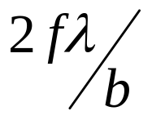

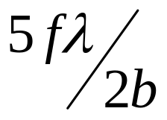
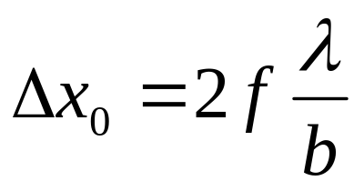
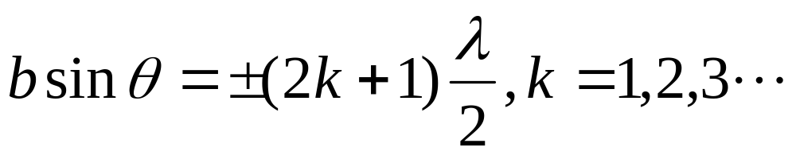
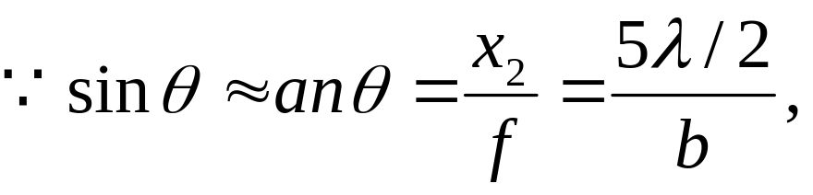
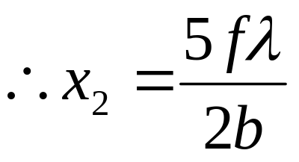
5.波长为λ的单色光垂直照射到宽度为b的单缝上，紧贴缝后由一焦距为f的凸透镜，将衍射光聚焦在透镜的焦平面上，则中央明条纹的宽度Δx₀＝____________，对应于第二级明条纹，单缝上分为________ 个半波带，二级明条纹离开中央明条纹的距离x₂= ___________。
（1）根据夫琅禾费单缝衍射中央明纹公式得:
解：
（2）明纹公式
（3）

Slide 10
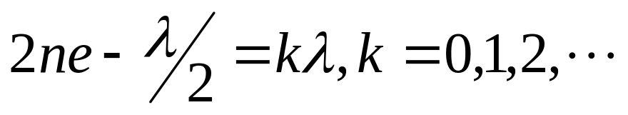
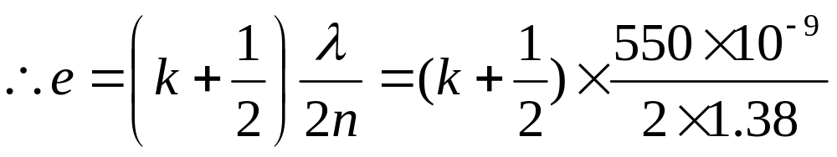
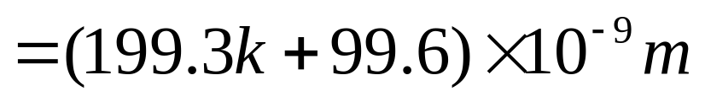

二、计算题
1. 在折射率n₁=1.52的镜头表面涂有一层折射率n₂=1.38的MgF₂增透膜，如果此膜适用于波长λ=550nm的光，膜的厚度应是多少？
解：
透射光干涉加强的条件是:
最薄(k=1)需要

Slide 11
2.块规是一种长度标准器。它是一块钢质长方体，两端面磨平抛光，很精确地相互平行，两端面间距离即长度标准。块规的校准装置如图所示，其中G₁是一合格块规，G₂是与G₁同规号待校准的块规。二者置于平台上，上面盖以平玻璃。平玻璃与块规端面间形成空气劈尖。用波长为589.3nm的光垂直照射时，观察到两端面上方各有一组干涉条纹。
（1）两组条纹的间距都是L=0.50mm，试求G₁, G₂的长度差。
（2）如何判断G₂比G₁长还是短？
（3）如两组条纹间距分别是L₁=0.50mm，L₂=0.30mm ，这表示G₂加工有什么不合格？如果G₂加工完全合格，应观察到什么现象？

Slide 12
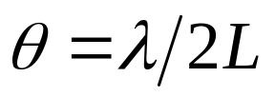
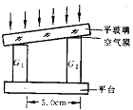
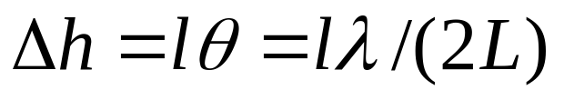
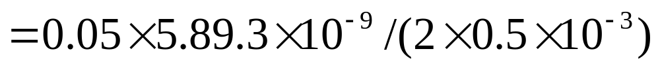
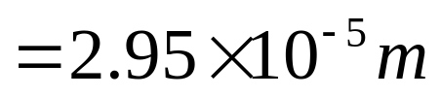
解：
（1）设块规端面与平玻璃的夹角为θ，
则：
于是G₁G₂的长度差为：
（2）轻压平玻璃G₂一边，如条纹间距变大，说明G₂比G₁长，反之，则G₂比G1短。
（3）由于L₂<L₁，说明G₂上端面的θ₂大于G₁上端面的θ ₁，因而G₂上下端面不平行，且上端面向右下方倾斜。若G₂加工完全合格，则G₂与G₁同高，且上下端面平行， θ ₁= θ₂ =0，应观察不到干涉条纹。

Slide 13
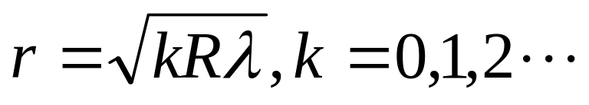
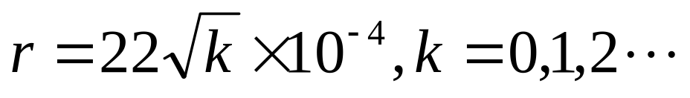
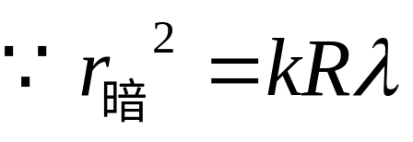


3.一曲率半径为10 m 的平凸透镜放在一块平玻璃表面上时，可观察到牛顿环。（1）当用波长480nm垂直入射时，求各级暗环的半径。（2）如果透镜直径为4×10⁻²m，能看到多少个环？
解：
（1）根据牛顿环的暗环公式
所以各级暗环的半径为
（2）
所以可以看到的暗环有

Slide 14




4.在一个焦距为1m的透镜的焦平面上，观察单缝夫琅和费衍射图样，单缝宽a= 4 ×10⁻⁴m ，入射光中有波长为λ₁ 和λ₂ 的光，λ₁的第四级极小和λ₂的第五级极小出现在同一点，离中央极大值的距离为5×10⁻³m，求 λ₁和λ₂的值。
解：由题意可知
联立以上方程,解得：

Slide 15






5.波长λ=600nm的单色光,垂直入射到一光栅上,测得第二级主极大的衍射角为30°,且第三级是缺级,求:(1)光栅常数d二?(2)透光缝可能的最小缝宽a=?(3)在选定了上述d和a 以后,在屏上可能呈现的主极大级数。
解：（1）
由 可得：
（2）因为缺级数为：
依题意，第三级缺级，

Slide 16












当K/=1时，
当K/=2时，
所以透光缝的最小缝宽为：
（3）由
令 可得：
只能取
令 可得：
只能取
而缺级数为：
所以在屏上共可看到5条谱线：

Slide 17






6.图示为一渥拉斯顿棱镜的截面,它是由二个锐角均为45°的直角方解石棱镜粘合其斜面而构成的，并且棱镜ABC的光轴平行于AB,棱镜ADC的光轴垂直于图截面。求:当垂直AB入射的自然光为波长λ=589nm的纳光时,在第二个棱镜内分开的两束光的夹角θ=?( n_{o}=1.658,n_{e}=1.486)
解：对于振动方向平行于纸面的光：
在ΔABC中为e光，在ΔADC为o光，
在第二个棱镜内分开的两束光的夹角为：
对于振动方向垂直于纸面的光：
在ΔABC中为o光，在ΔADC为e光，

